Slide 1
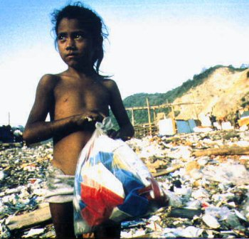
¡BASTA YA!
Notes:
Esta plantilla se puede usar como filtro de inicio para un álbum de fotos.

Slide 2
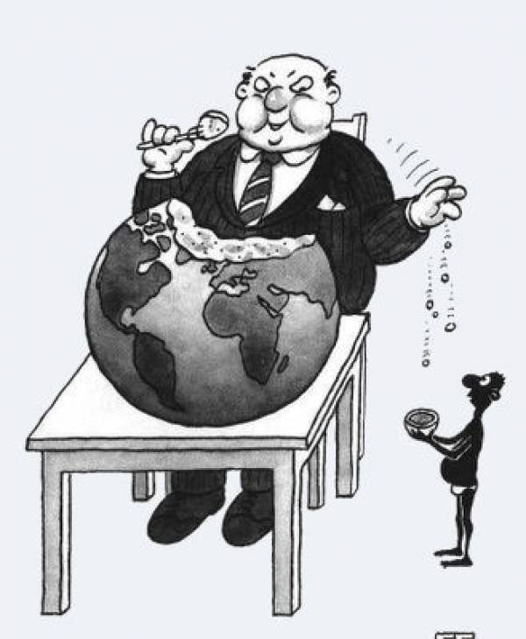
Los pobres son pobres porque quieren…
PIENSA… ¿Es verdad… o mentira?

Slide 3



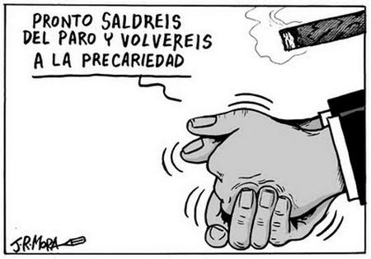
¿Es verdad?
o mentira…
La globalización en sí misma no es moralmente mala…
La Iglesia no debe de opinar en cuestiones económicas…
La mayoría de los empresarios no tienen conciencia del bien común…
Eso de AMAR AL PRÓJIMO lo dije en serio
Dios.

Slide 4
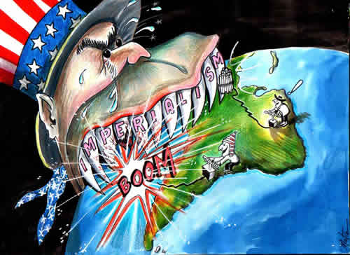
¿Es verdad… o es mentira?
La Iglesia siempre ha guardado silencio frente a la explotación de los pobres.

Slide 5
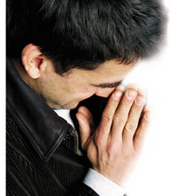
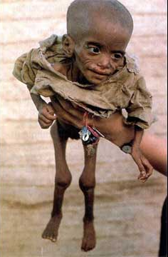
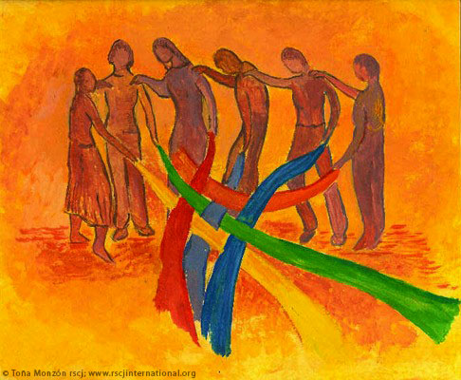
La coexistencia de la Fe y la injusticia no tienen sentido

Slide 6
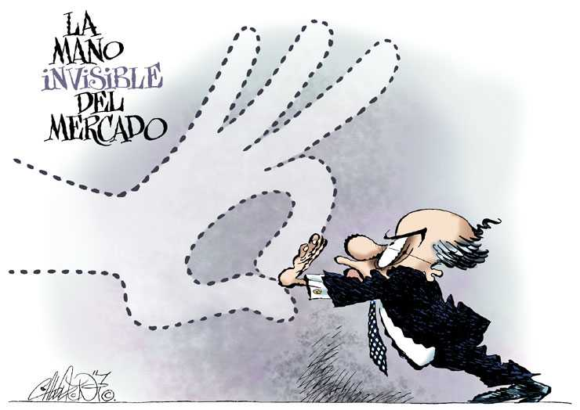
La mano invisible del mercado no basta para regular la economía

Slide 7
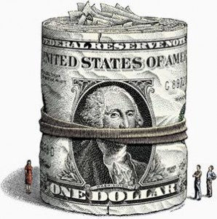
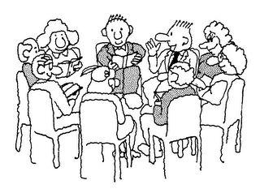

¿Es verdad… o mentira?
El laico en el mundo
La misión del Laico
termina donde comienzan las leyes del mercado

Slide 8

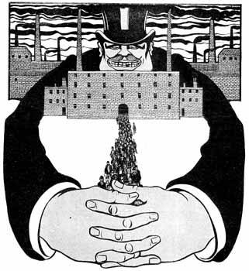
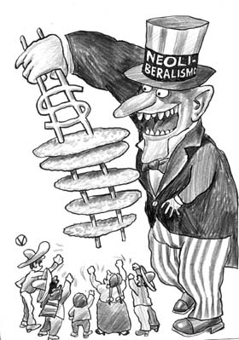
El Fracaso del marxismo no avala la bondad del capitalismo

Slide 9


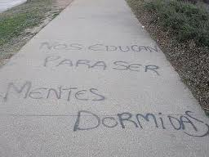


Los jóvenes no están en condiciones de incidir en el ámbito económico

Slide 10
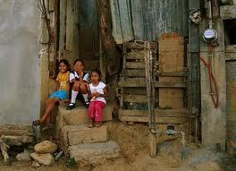
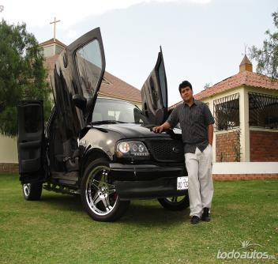

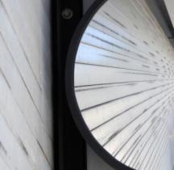
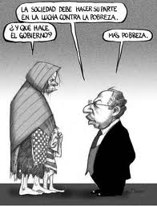
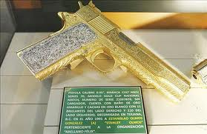


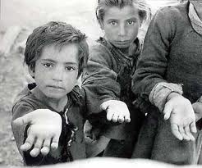
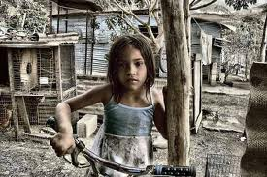
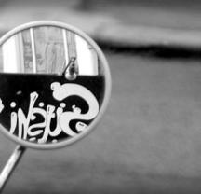

México
ha podido
Sortear con éxito
las consecuencias
de su régimen
Neoliberal…

Slide 11
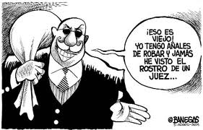
La sociedad hoy
Repudia más el fracaso que la INJUSTICIA

Slide 12
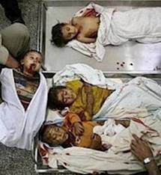
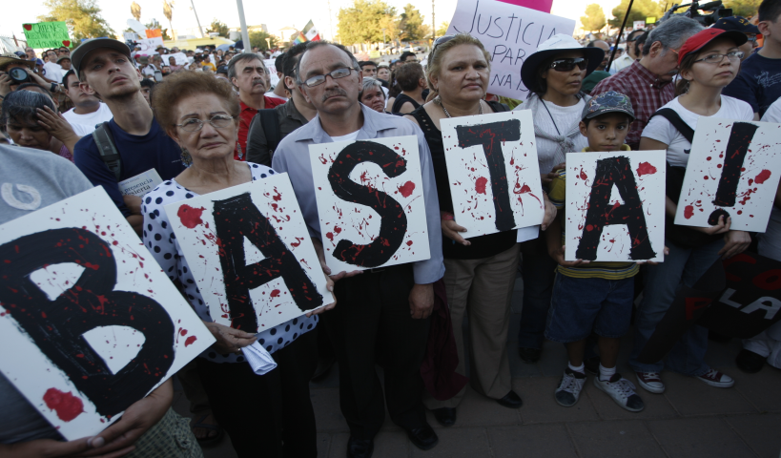
¡BASTA YA!!!

Slide 13
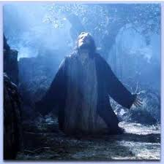
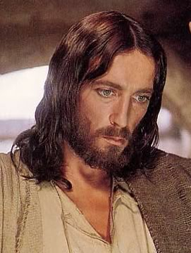
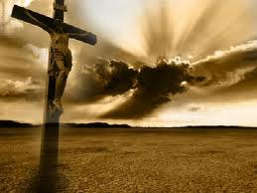
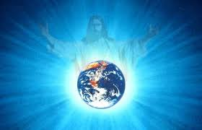

Slide 14
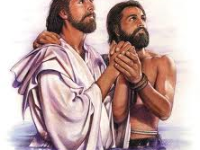
El consentido de Jesús es PEPIN

Slide 15
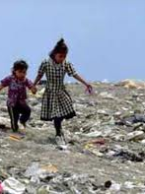
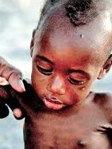
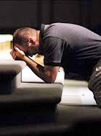
POBRES
ENFERMOS
PECADORES

Slide 16
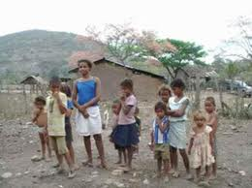
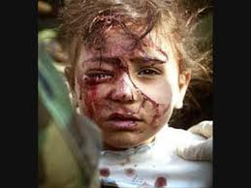
IGNORANTES
NIÑOS

